Slide 1

Support Vector
Machines
支持向量机
Machine Learning

Slide 2
课程内容
第八章
应用机器学习的建议
决定下一步做什么
评估一个假设
模型选择和交叉验证集
诊断偏差和方差
正则化和偏差/方差
学习曲线
决定下一步做什么
类偏斜和误差度量
第九章
支持向量机
优化目标
大边界的直观理解
大边界的数学原理
核函数1
核函数2
使用支持向量机
第十章
无监督学习
聚类
无监督学习：简介
K-均值算法
优化目标
随机初始化
选择聚类数
降维
动机
主成分分析
选择主成分的数量
重建的压缩表示
主成分分析法的应用建议
第十一章
有趣的应用
异常检测
问题的动机
高斯分布
算法
开发和评价一个异常检测系统
选异常检测和监督学习对比
选择特征
推荐系统
问题形式化
基于内容的推荐系统
协同过滤
协同过滤算法

Slide 3
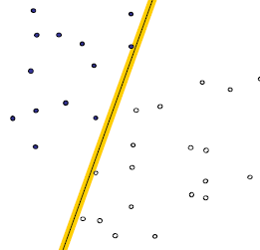
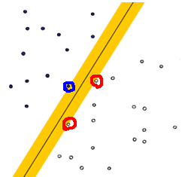
Motivation
逻辑回归
支持向量机（大间隔）

Slide 4
知识回顾
Logistic
Regression
Machine Learning

Slide 5
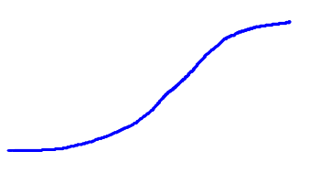

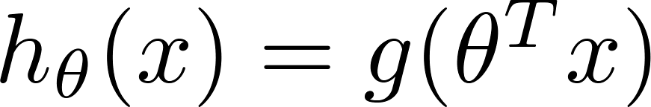
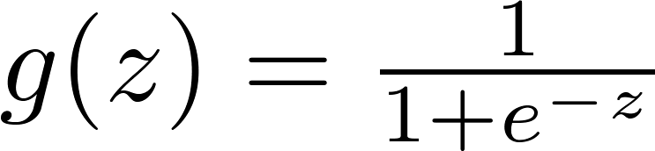

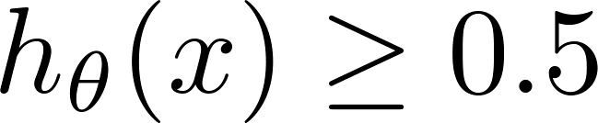

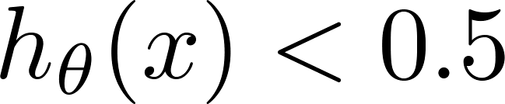
Logistic regression
1
Sigmoid函数
“S”激活函数
z
Suppose predict “ “ if
predict “ “ if

Slide 6
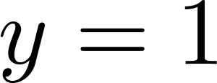
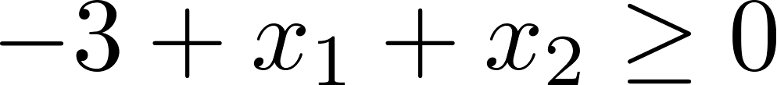
Decision Boundary
x₂
y=1
3
2
1
y=0
1
2
3
x₁
Predict “ “ if
Decision Boundary

Slide 7
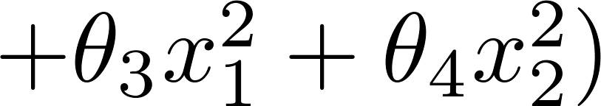
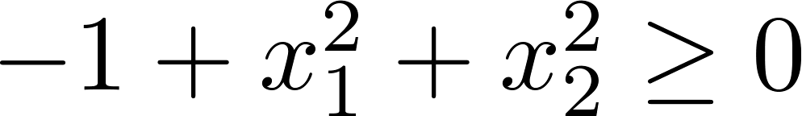
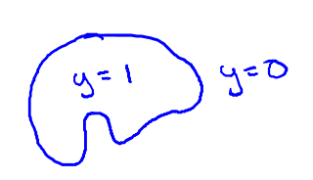
Non-linear decision boundaries
x₂
y=1
y=1
1
y=0
x₁
-1
1
-1
Predict “ “ if
y=1
y=1
x₂
Decision Boundary:
x₁

Slide 8
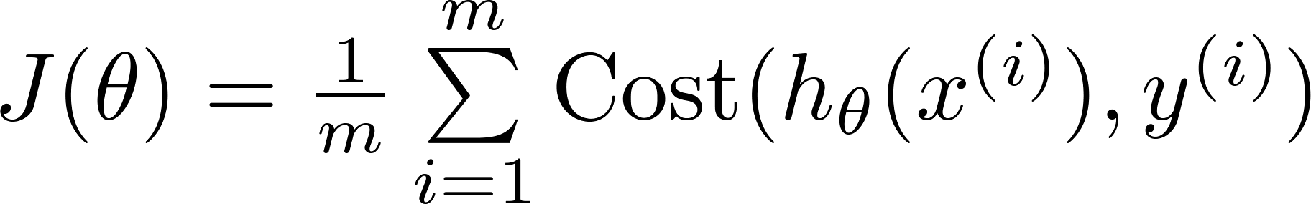
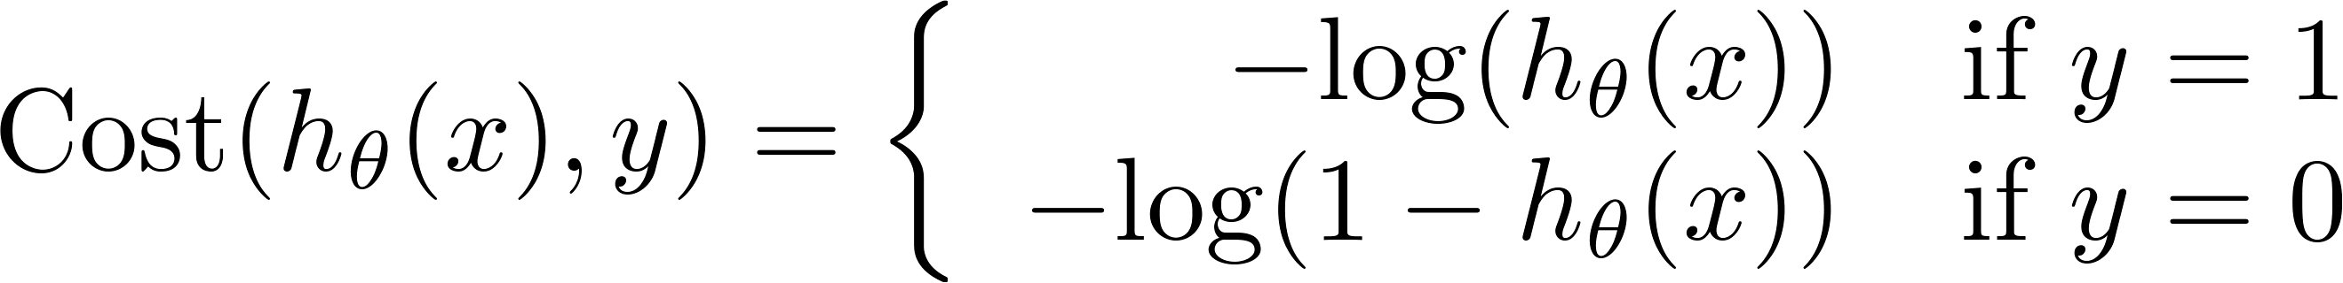
Logistic regression cost function
Simplified:

Slide 9
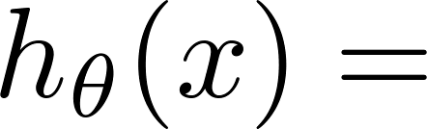
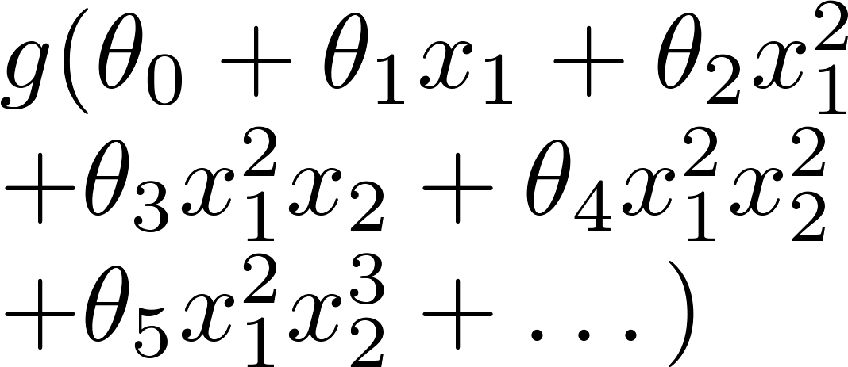
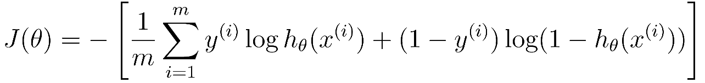
Regularized logistic regression.
x₂
x₁
Cost function:

Slide 10
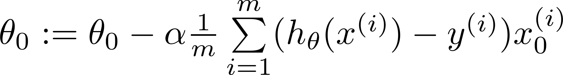
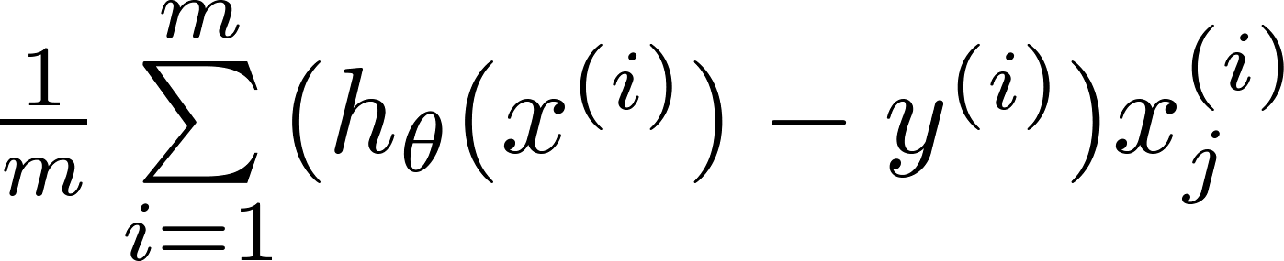
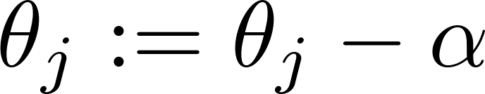

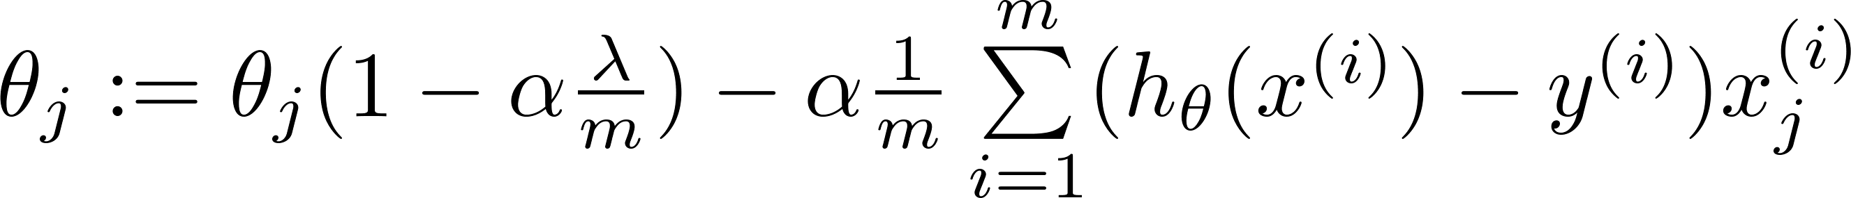
Gradient descent
Repeat

Slide 11
Optimization objective
Support Vector
Machines
Machine Learning

Slide 12
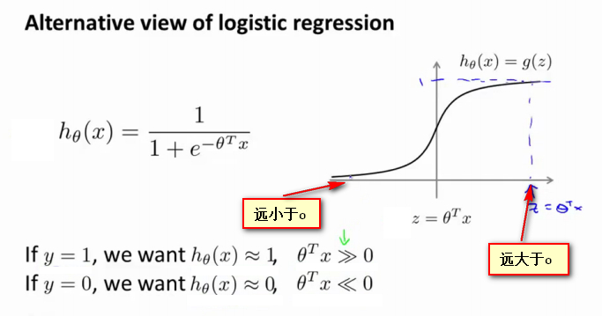
Notes:
可以看出逻辑回归公式由两个变量x和θ构成，其中x表示输入的数据，而θ是可学习的变量，如图中右半部分所示，其图像坐标轴横轴为x.hθ(x)是关于x的函数。

Slide 13
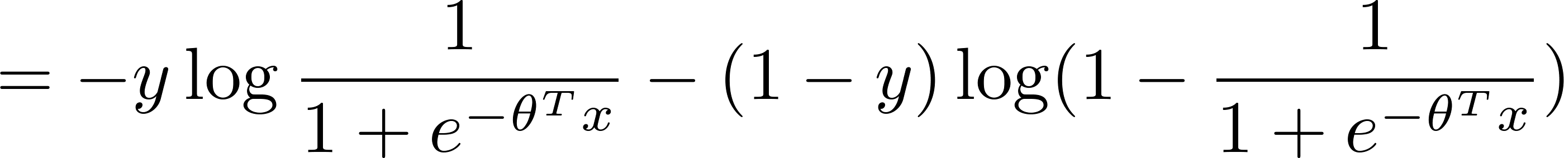



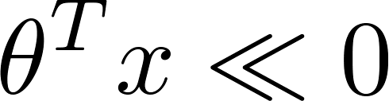
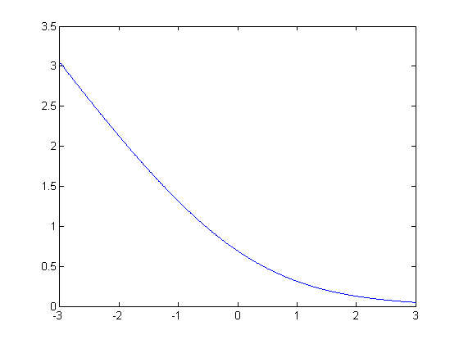
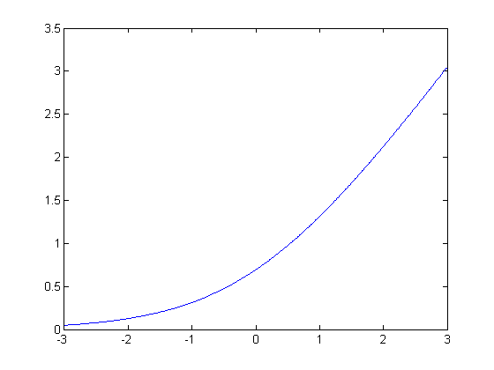


Alternative view of logistic regression
Cost of example:
If (want ):
If (want ):

Slide 14
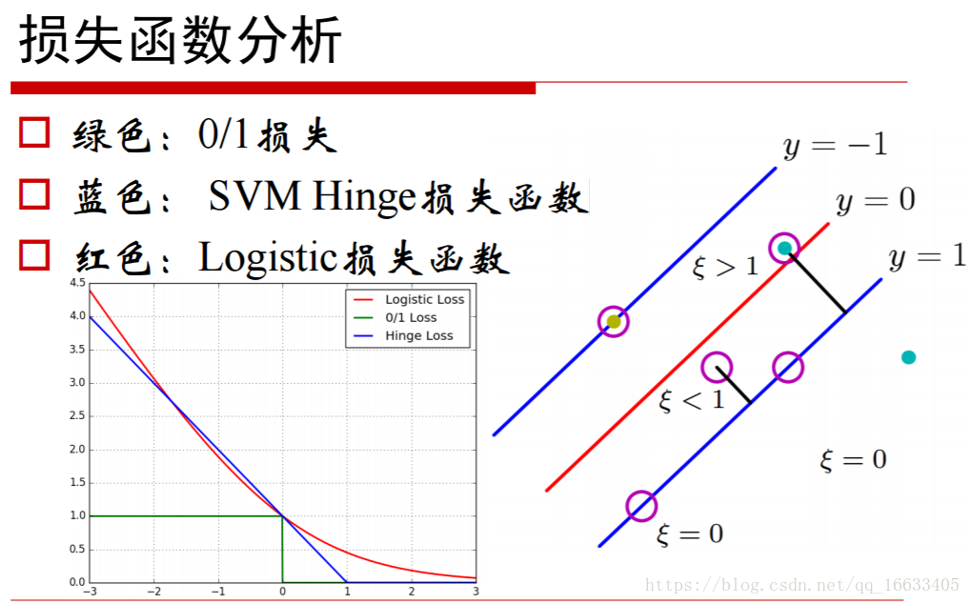
Notes:
在机器学习中，Hing 可以用来解 间距最大化 的问题，最有代表性的就是SVM 问题，最初的SVM 优化函数如下

Slide 15


Support vector machine
Logistic regression:
Support vector machine:

Slide 16

SVM hypothesis
Hypothesis:
Notes:
最后有别于逻辑回归输出的概率。在这里，当最小化代价函数，获得参数 θ 时，支持向量机所做的是它来直接预测 y 的值等于 1，还是等于 0。

Slide 17
Large Margin Intuition
Support Vector
Machines
Machine Learning

Slide 18

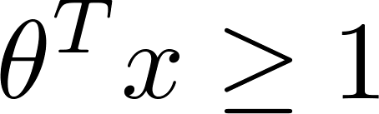


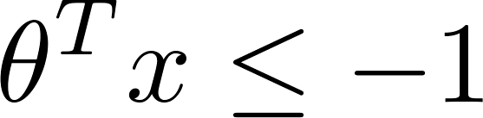

Support Vector Machine
-1
1
-1
1
If , we want (not just )
If , we want (not just )

Slide 19
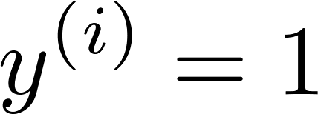
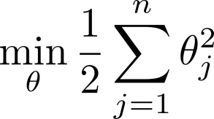
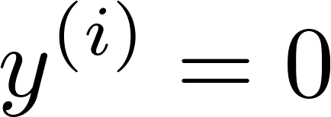
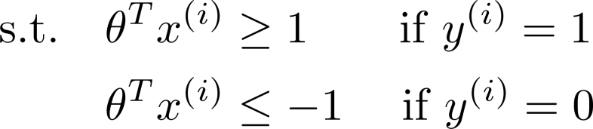
SVM Decision Boundary
Whenever :
= 0
-1
1
Whenever :
= 0
-1
1

Slide 20
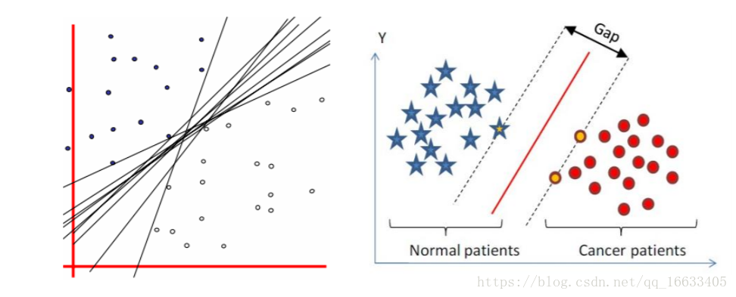
SVM Decision Boundary: Linearly separable case
Maximal Margin !!!

Slide 21
Large margin classifier in presence of outliers
Not too Large C
Very Large C
x₂
x₁

Slide 22
The mathematics behind large margin classification (optional)
Support Vector
Machines
Machine Learning

Slide 23
Vector Inner Product
P>0
模 norm 表示向量的长度
P =向量 在向量 上的投影（Projection）
P 可正可负
P<0

Slide 24
SVM Decision Boundary
简化

Slide 25
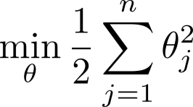
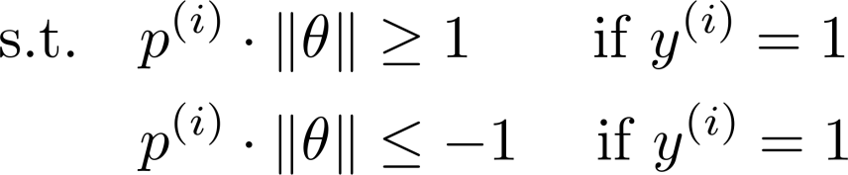
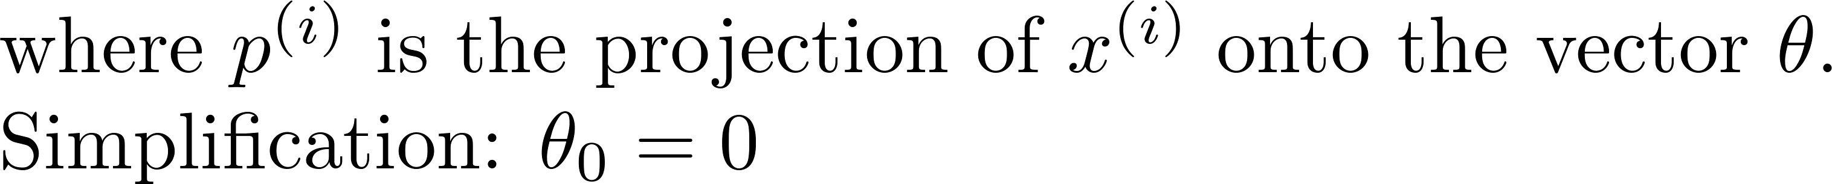
SVM Decision Boundary
Small
Large

Slide 26
Kernels I
Support Vector
Machines
Machine Learning

Slide 27

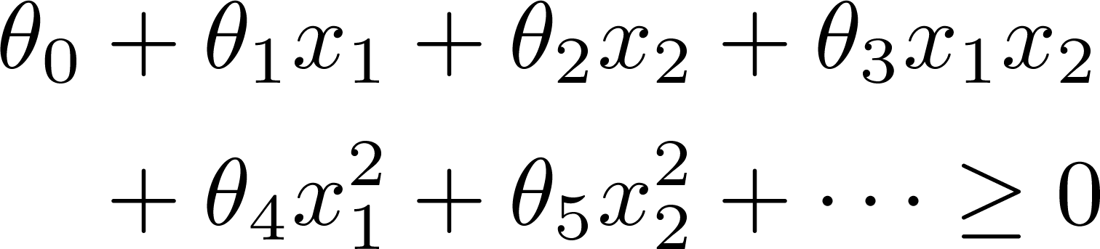
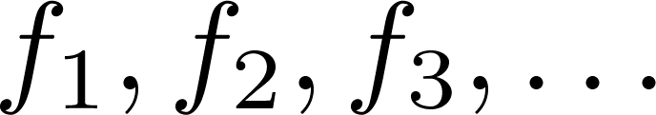
Non-linear Decision Boundary
x₂
x₁
Is there a different / better choice of the features ?

Slide 28
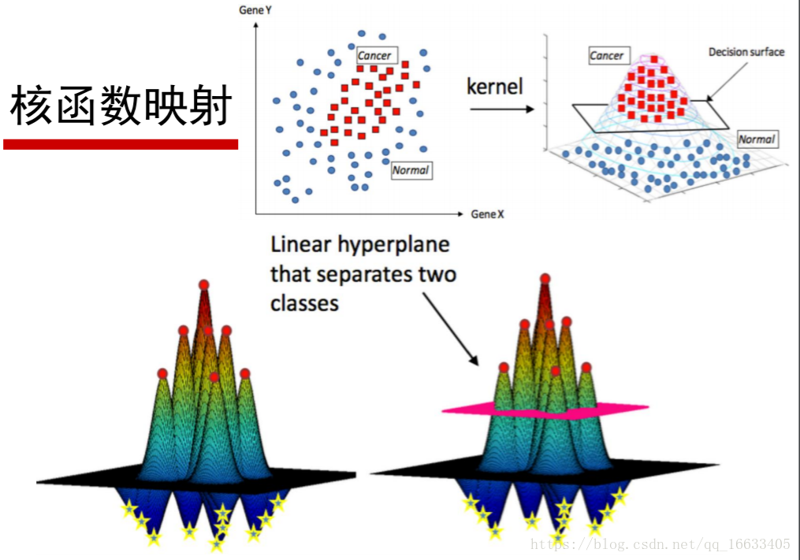
Notes:
用另外一个哲学例子来说：世界上本来没有两个完全一样的物体，对于所有的两个物体，我们可以通过增加维度来让他们最终有所区别，比如说两本书，从(颜色，内容)两个维度来说，可能是一样的，我们可以加上 作者 这个维度，是在不行我们还可以加入 页码，可以加入 拥有者，可以加入 购买地点，可以加入 笔记内容等等。当维度增加到无限维的时候，一定可以让任意的两个物体可分了。

Slide 29
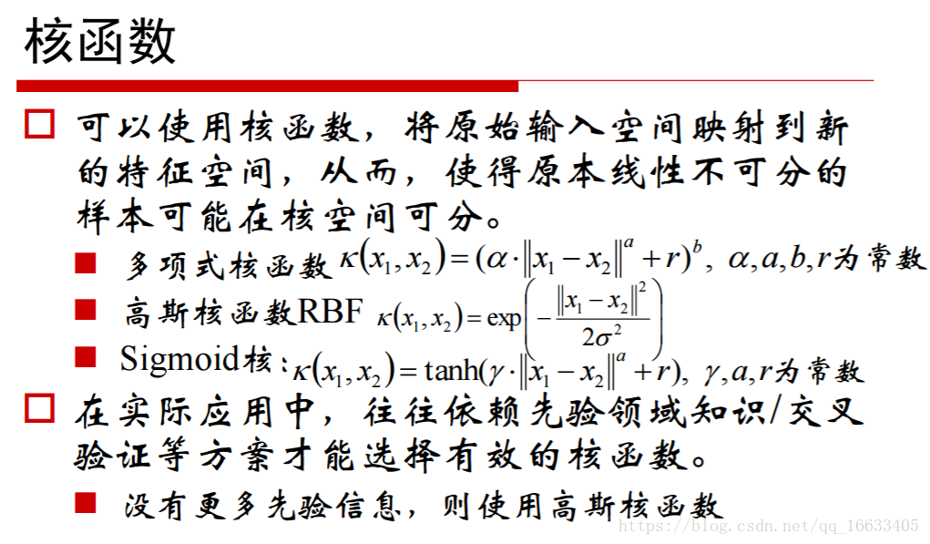

Slide 30
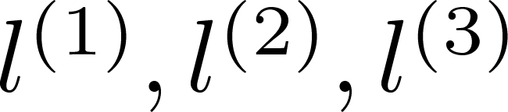
Kernel
Given , compute new feature depending
on proximity to landmarks
x₂
给定地标参数，依据相似度计算新特征
x₁
高斯核

Slide 31


Kernels and Similarity
为实例x中所有特征与地标之间距离的和
is
n个特征转化为3个特征

Slide 32
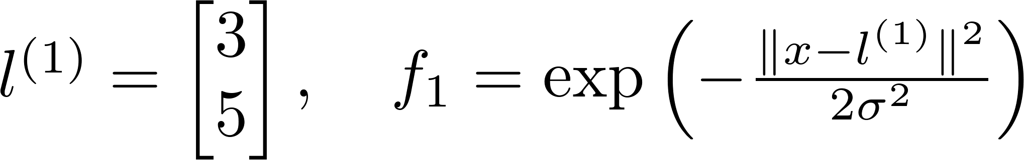

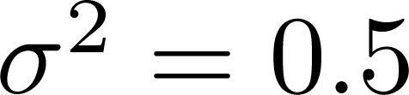

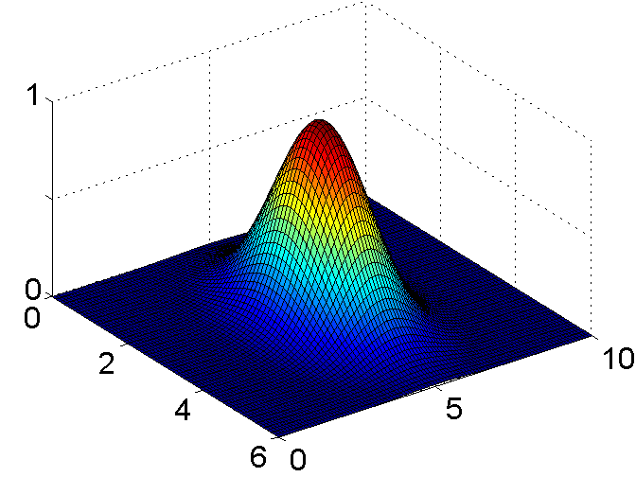
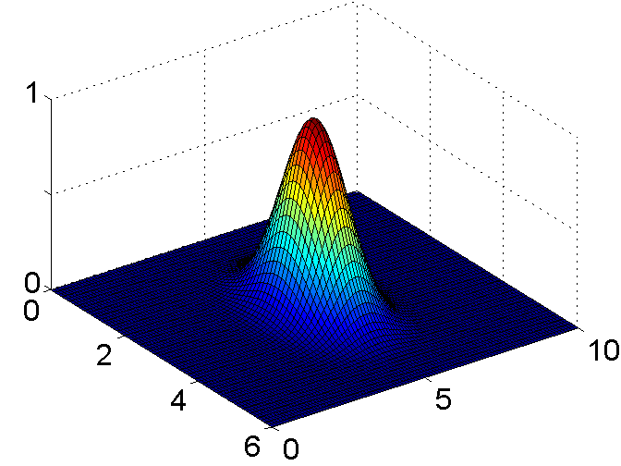
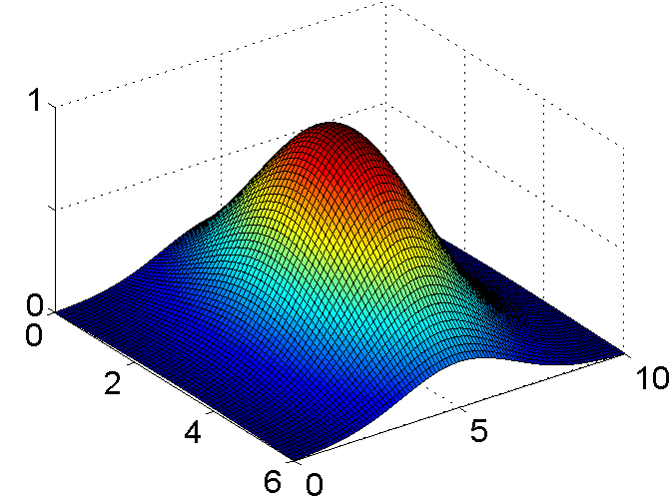
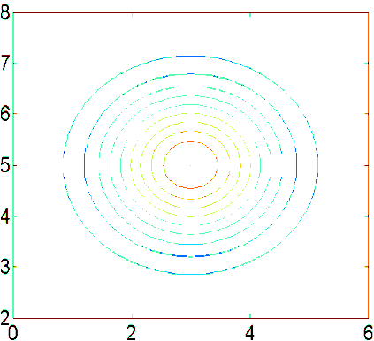
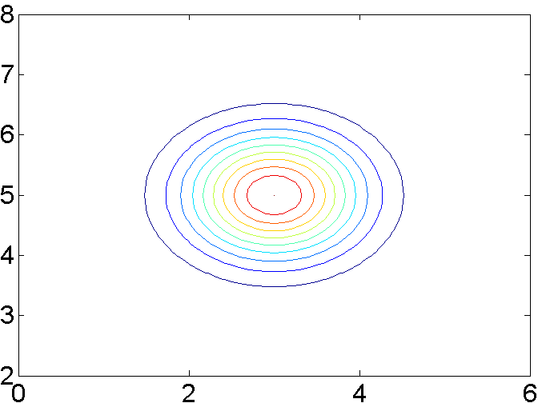
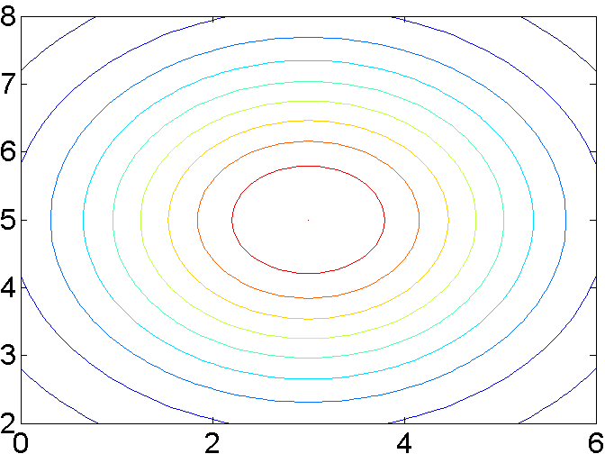
Example:

Slide 33



x
x
x₂
x
x₁
对于 ， ，此时 ，预测为“1”
对于 ， ，此时 ，预测为“1”
对于 ， ，此时 ，预测为“0”

Slide 34
Kernels II
Support Vector
Machines
Machine Learning

Slide 35





Choosing the landmarks
Given :
x₂
x₁
Predict if
Where to get ?

Slide 36




SVM with Kernels
Given
choose
Given example :
For training example :
其中

Slide 37



SVM with Kernels
Hypothesis: Given , compute features
Predict “y=1” if
Training:
m

Slide 38



SVM parameters:
C ( ). Large C: Lower bias, high variance.
Small C: Higher bias, low variance.
Large : Features vary more smoothly.
Higher bias, lower variance.
Small : Features vary less smoothly.
Lower bias, higher variance.

Slide 39


Slide 40
Using an SVM
Support Vector Machines
Machine Learning

Slide 41




Use SVM software package (e.g. liblinear, libsvm, …) to solve for parameters .
Need to specify:
Choice of parameter C.
Choice of kernel (similarity function):
E.g. No kernel (“linear kernel”)
Predict “y = 1” if
Gaussian kernel:
, where .
Need to choose .

Slide 42

Kernel (similarity) functions:
function f = kernel(x1,x2)
return
x1 x2
Note: Do perform feature scaling before using the Gaussian kernel.
需要特征缩放

Slide 43





Logistic regression vs. SVMs
number of features ( ), number of training examples
If is large (relative to ): 高维特征空间中，数据基本线性可分
Use logistic regression, or SVM without a kernel (“linear kernel”)
If is small, is intermediate: 带高斯核的SVM正好合适
Use SVM with Gaussian kernel
If is small, is large: 训练实例太多，SVM计算较慢
Create/add more features, then use logistic regression or SVM without a kernel
Neural network likely to work well for most of these settings, but may be slower to train.

Slide 44
考查要点
1. 理解SVM的代价函数
-1
1
-1
1
If , we want (not just )
If , we want (not just )

Slide 45
考查要点
2. 理解SVM代价函数中参数的影响
C ( ). Large C: Lower bias, high variance.
Small C: Higher bias, low variance.
Large : Features vary more smoothly.
Higher bias, lower variance.
Small : Features vary less smoothly.
Lower bias, higher variance.

Slide 46
3. 理解SVM和逻辑回归的使用条件
number of features ( ), number of training examples
If is large (relative to ): 高维特征空间中，数据基本线性可分
Use logistic regression, or SVM without a kernel (“linear kernel”)
If is small, is intermediate: 带高斯核的SVM正好合适
Use SVM with Gaussian kernel
If is small, is large: 训练实例太多，SVM计算较慢
Create/add more features, then use logistic regression or SVM without a kernel
Neural network likely to work well for most of these settings, but may be slower to train.

Slide 47


3. 理解SVM和逻辑回归的使用条件
number of features ( ), number of training examples
If is large (relative to ): 高维特征空间中，数据基本线性可分
Use logistic regression, or SVM without a kernel (“linear kernel”)
If is small, is intermediate: 带高斯核的SVM正好合适
Use SVM with Gaussian kernel
If is small, is large: 训练实例太多，SVM计算较慢
Create/add more features, then use logistic regression or SVM without a kernel

